Slide 1

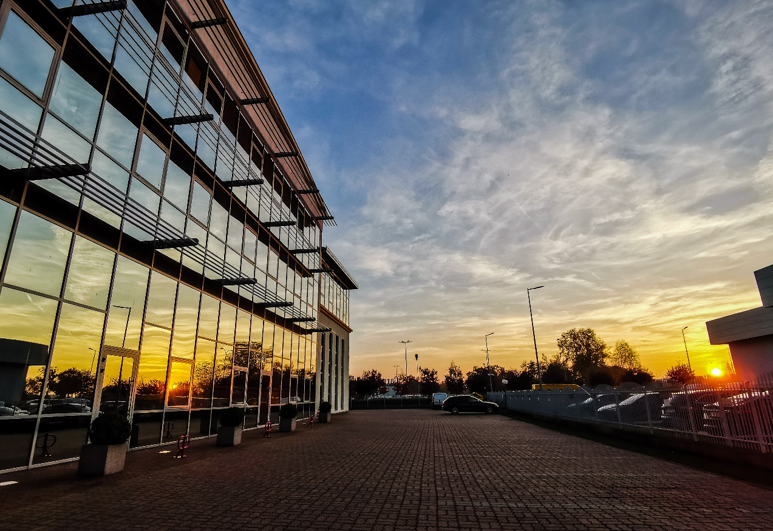

TO NIE TYLKO PRACA !
PRZEKONAJ SIĘ SAM ☺

Slide 2


Slide 3


Slide 4


Slide 5


STAWIAMY
NA JAKOŚĆ

Slide 6
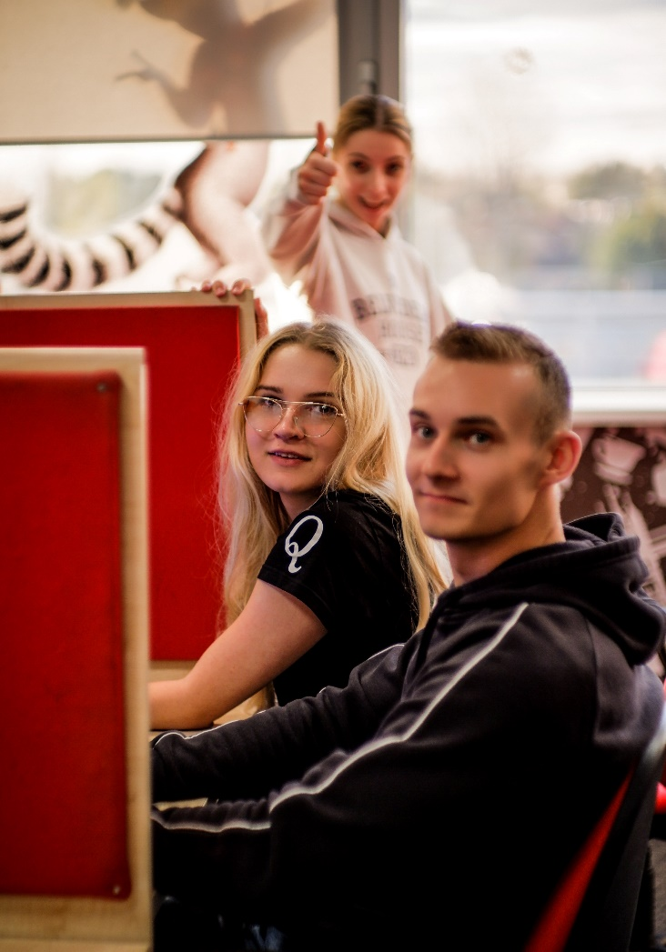

TELBRIDGE TO
PRACA I MIŁA ATMOSFERA

Slide 7

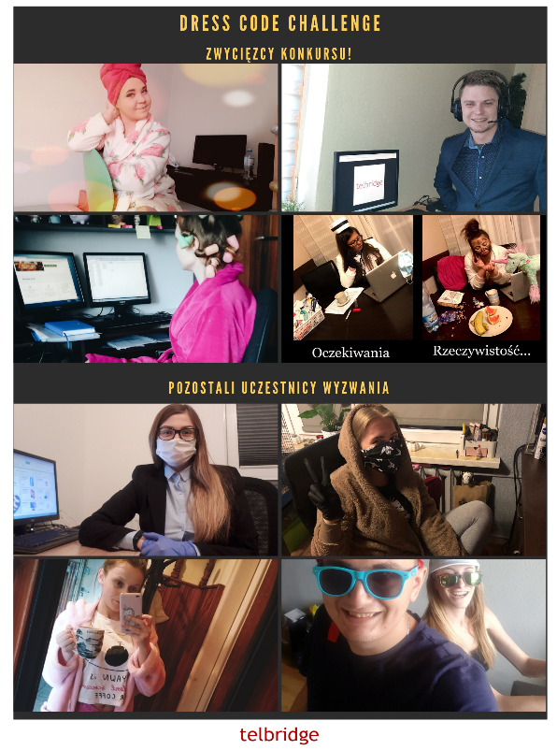
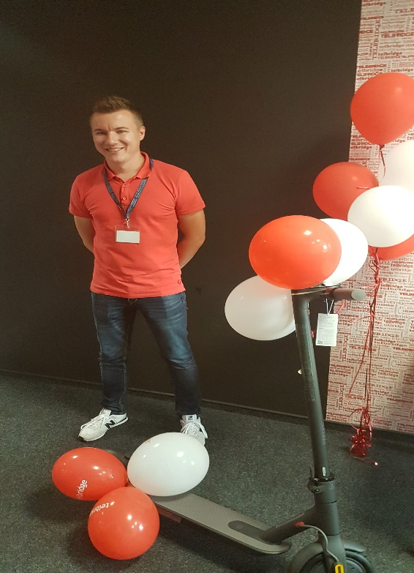
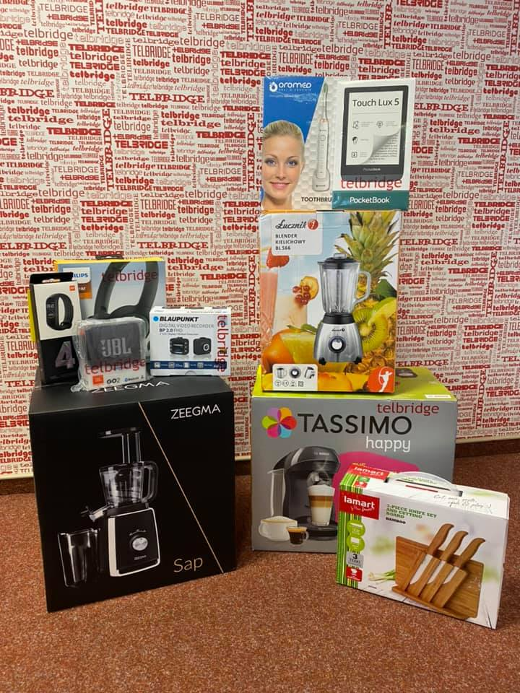
ORGANIZUJEMY LICZNE KONKURSY,
GDZIE DO WYGRANIA SĄ WARTOŚCIOWE NAGRODY

Slide 8
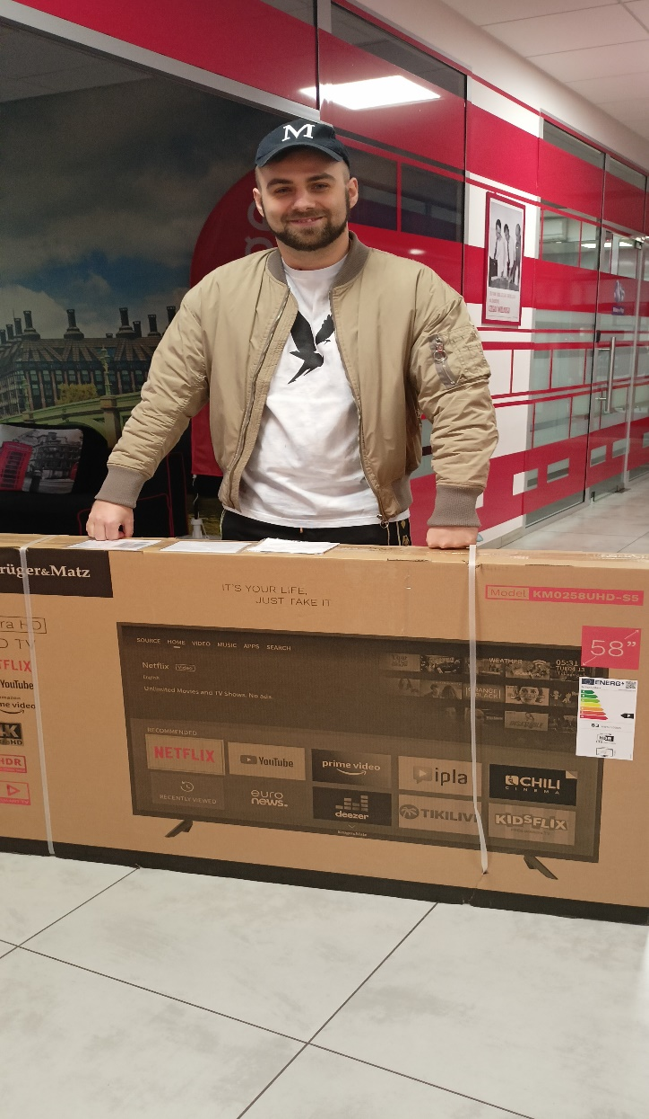
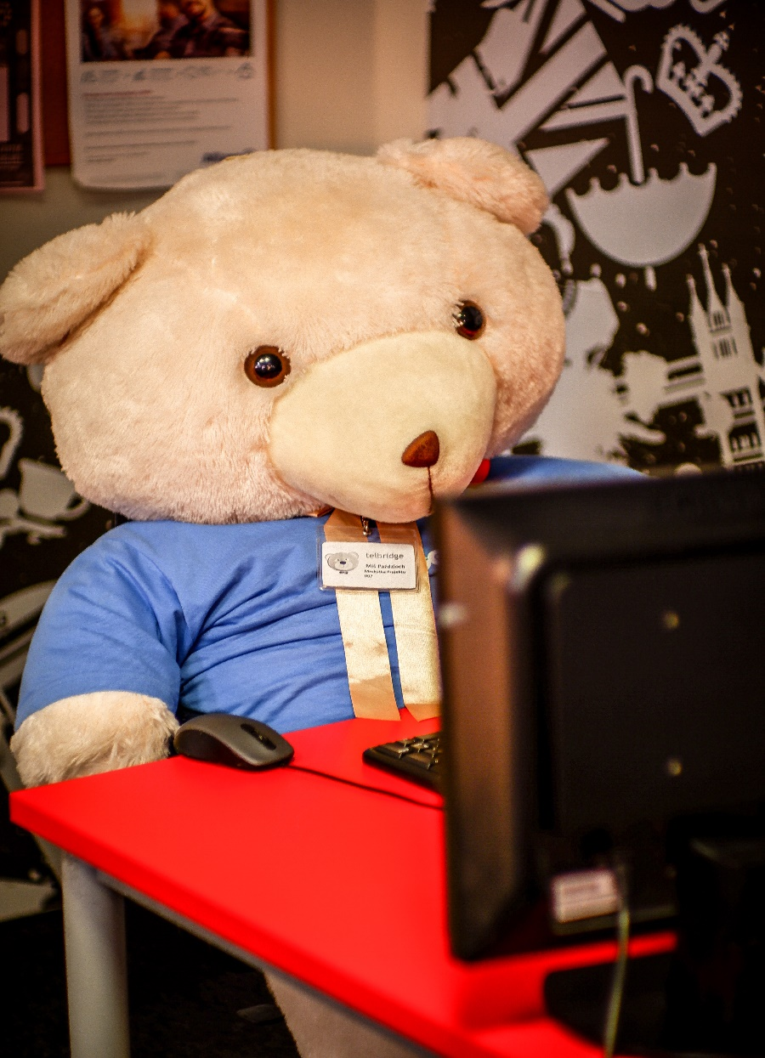
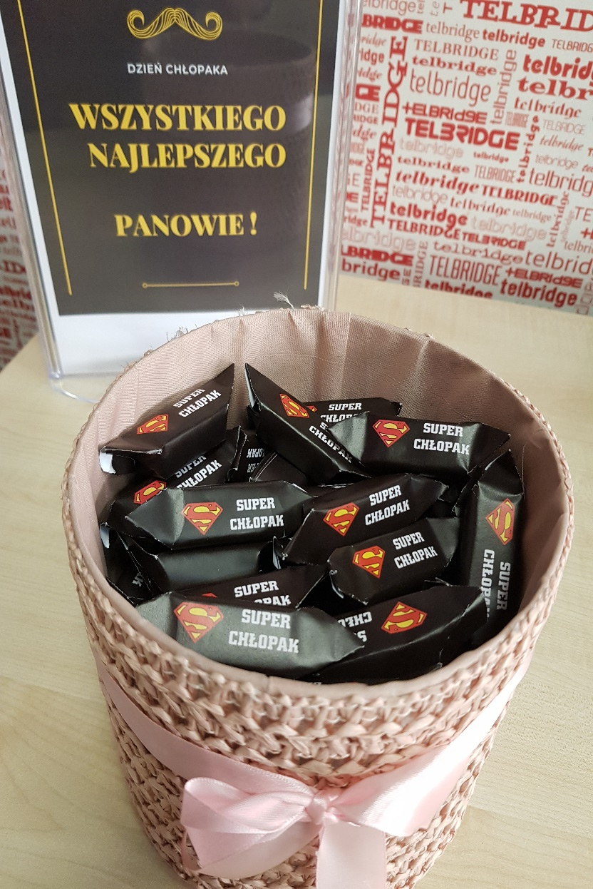

Slide 9
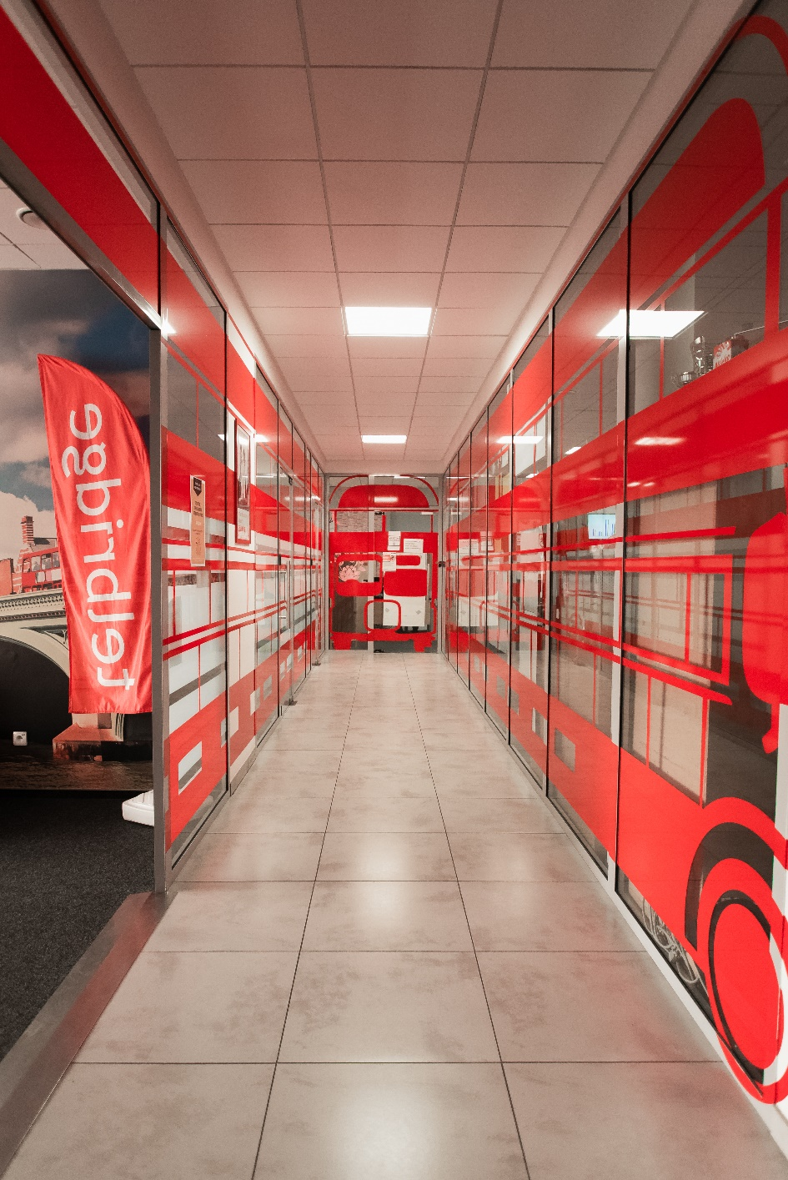


Slide 10

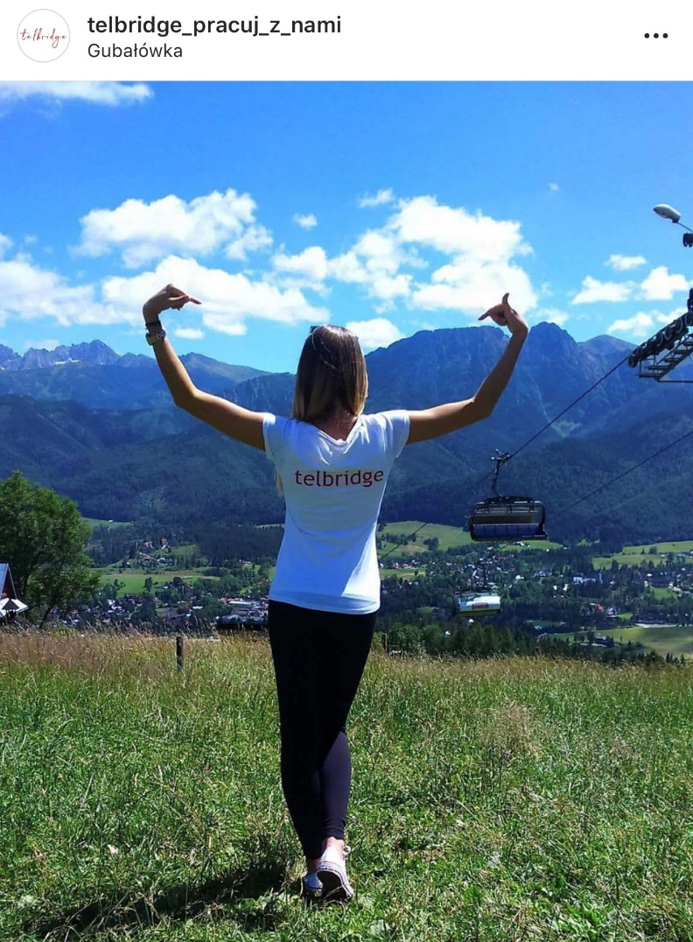


JESTEŚMY TUŻ ZA ROGIEM…

Slide 11
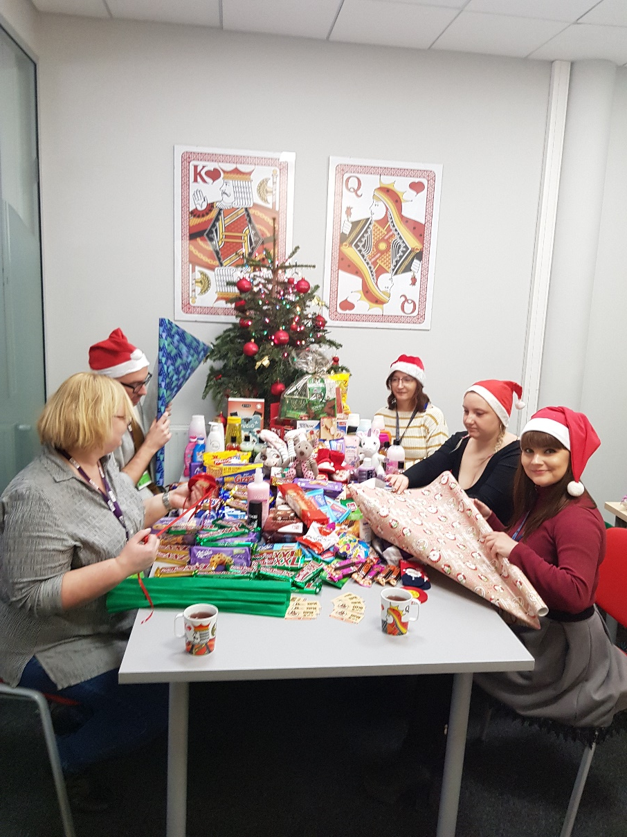
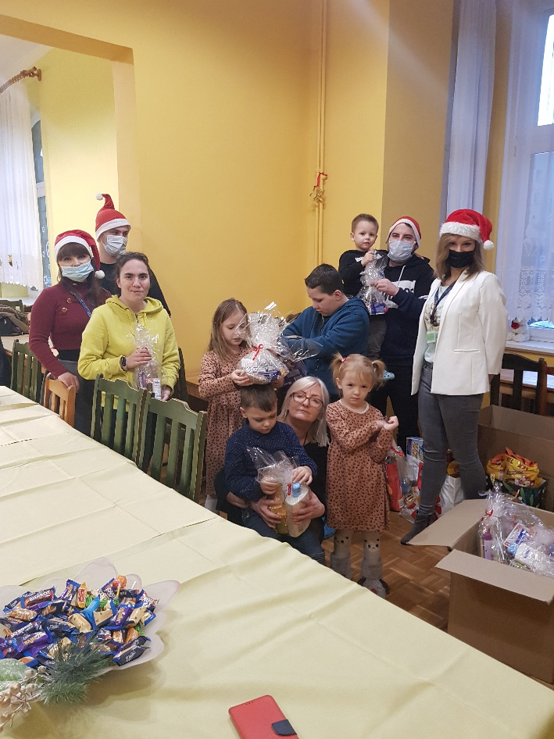
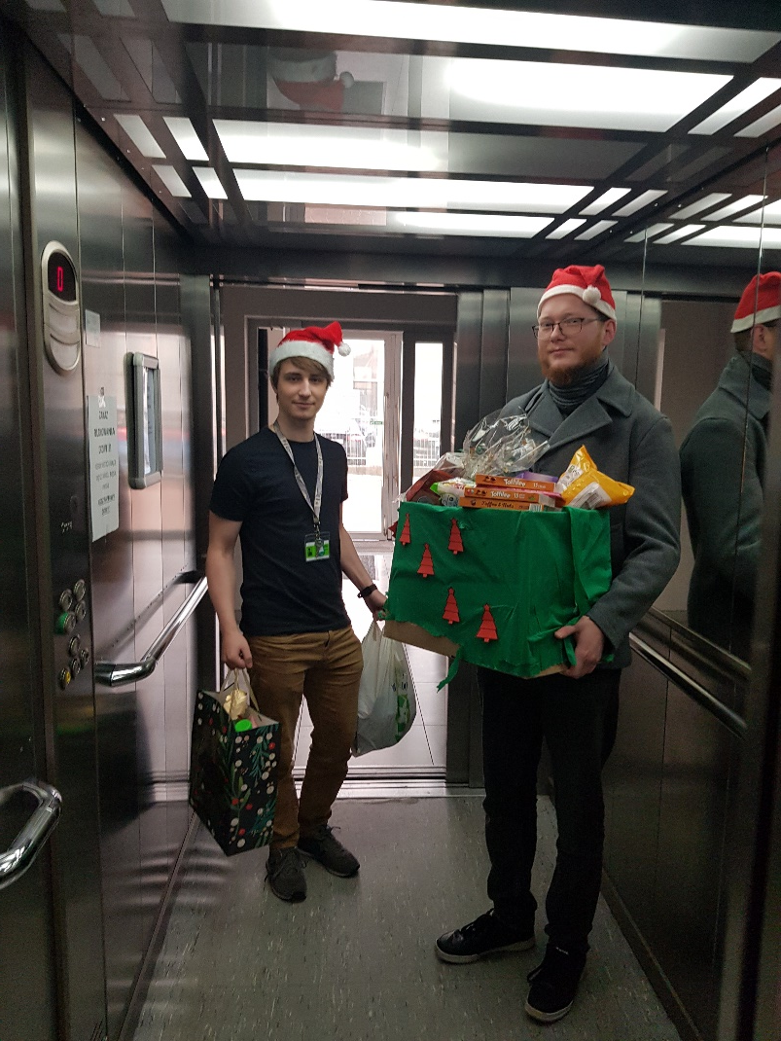
POMAGAMY

Slide 12


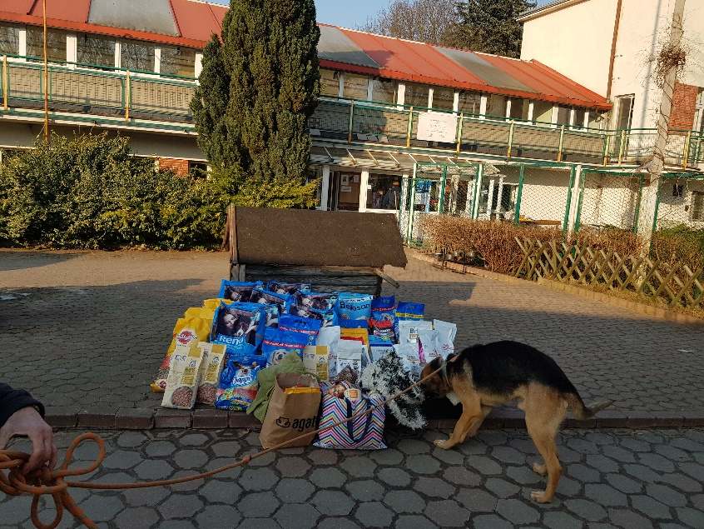
POMAGAMY

Slide 13
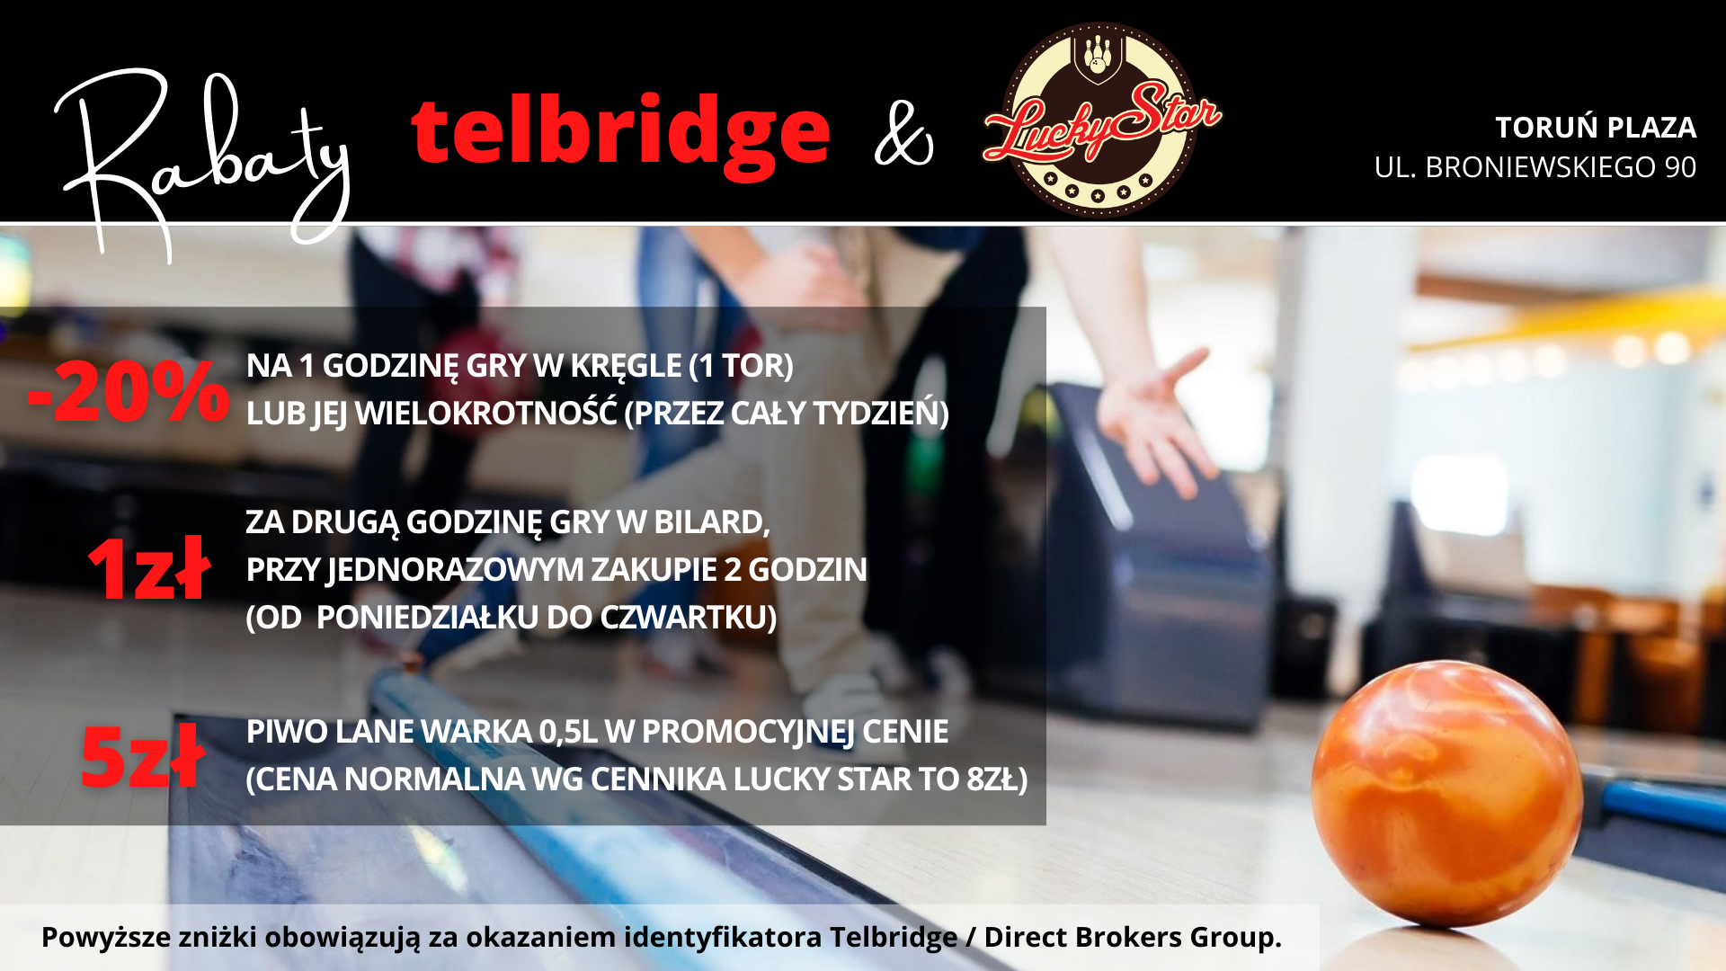
PRACUJESZ
I ZYSKUJESZ
RABATY

Slide 14

RABATY

Slide 15


